Slide 1
מתכנתים את הרובוט! סוגי הנעות

Slide 2
תוכן עניינים
חזרה ותזכורת
פקודות הרובוט ב-ScratchX
סוגי פקודות
חיבור הרובוט למחשב
פקודות צלילי הרובוט
פקודות מנועי הרובוט
היכרות
פקודות רובוט להפעלת המנועים
תירגול
סדר וניקיון

Slide 3
חזרה ותזכורת
לתת הוראות לרובוט
סביבת ה- ScratchX

Slide 4
פקודות הרובוט ב-ScratchX
סוגי פקודות רובוט
פקודות כובע להתחלת תהליכים
אירועים מבוססים חיישנים
פקודות תנאי
שילוב פקודות קריאת ערכי חיישנים
פקודות עבודה להפעלת אמצעי פלט

Slide 5
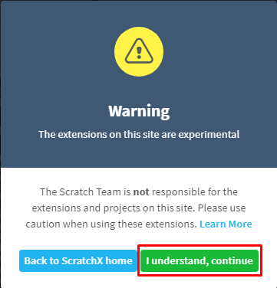
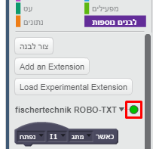
חיבור הרובוט למחשב
חיבור הבטריה לבקר והדלקת הרובוט
חיבור הרובוטים למחשבים עם כבל USB
להריץ את קובץ "תוכנת הקישור" FTSCRACHTXT ולבחור את אופצית חיבור ה-USB (הראשונה)
כניסה לאתר ScratchX להרחבה של פישרטקניק
אישור תנאי השימוש
בדיקה שנקודת החיווי של הרובוט ירוקה

Slide 6

פקודות צלילי הרובוט ב-ScratchX
פקודות צלילים
צליל הוא פלט של הבקר
פקודת נגן צליל
פקודת נגן צליל עד לסיומו
בנית תסריטים
נגנו את צליל 3
נגנו שני צלילים ברציפות

Slide 7
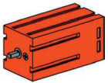
מנוע הרובוט
מהו מנוע?
מנוע הוא מכונה הממירה אנרגיה לעבודה מכנית.
ברובוט המנוע מקבל חשמל דרך הבקר, ומשתמש בו כדי לסובב את צירו
מכיוון שלציר המנוע חיברנו את גלגל הרובוט, סיבוב הציר מסיע את הרובוט כולו
המנוע יקבל שתי הוראות בלבד!
באיזו מהירות לסובב את הציר
באיזה כיוון לסובב את הציר

Slide 8
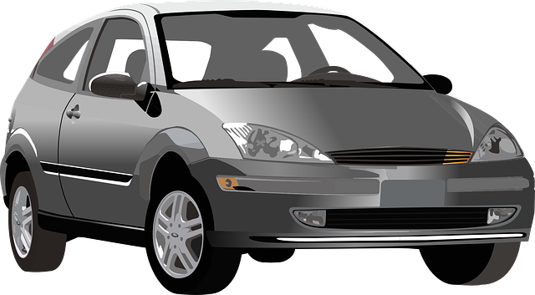
סוגי הנעות
הנעה סינכרונית
סינכרונית = מתואמת
כך עובד הרכב שלנו
הגלגלים הקדמיים שאחראים על התנועה מסתובבים באותו כיוון ובאותה המהירות
חסרון: אין גמישות תנועה
אילו סוגי נסיעות אי אפשר לעשות ברכב שלנו?
יתרון: מספיק מנוע אחד לשני הגלגלים

Slide 9
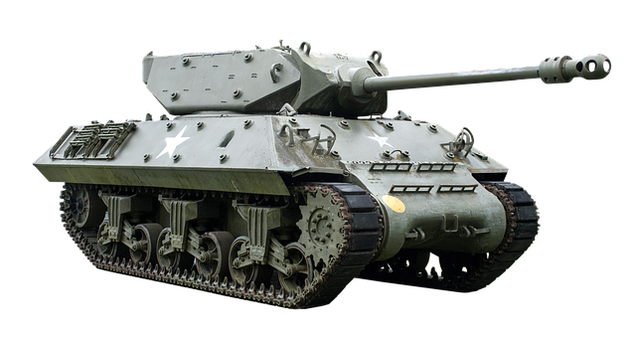
סוגי הנעות
הנעת טנק
כל צד ברכב נשלט על ידי מנוע משלו
כך עובד הטנק
הגלגלים של הרכב יכולים לזוז בכיוונים מנוגדים
כל גלגל של הרכב יכול לזוז במהירות שונה
חסרון: צריך שני מנועים
יתרון: גמישות בתנועה

Slide 10
סדר וניקיון
שמירת פרוייקט ה-SCRATCHX
סוגרים את החלונות במחשב
כיבוי הרובוט
סידור ציוד ועמדת העבודה
פירוק הבטריה
חיבור הבטריה לעמדת ההטענה
סידור הרובוט לארון

